Slide 1
Brasília, 1º de setembro de 2016
REUNIÃO DO CONSELHO POLÍTICO

Slide 2
PAUTA REUNIÃO CONSELHO POLÍTICO 1º/09/2016
1. ANÁLISE DE CONJUNTURA
Breve análise do cenário atual marcado pelo pacote de projetos em andamento no Congresso Nacional (PLP 257/2016, PEC 241/2016, PEC 143/2015, PEC 31/2016, LDO 2017 e outros) que utilizam a dívida pública como justificativa para corte de direitos sociais e aprofundamento de injustiças.
2. ARTICULAÇÃO PARA BARRAR O PLS 204/2016
O Projeto de Lei Complementar PLS 204/2016 se encontra em plenário no Senado e visa “legalizar” grave esquema de geração de dívida pública que já se encontram em funcionamento em diversos estados e municípios brasileiros. O esquema conta com a criação de empresas estatais não dependentes, a exemplo da PBH Ativos S/A em Belo Horizonte e a CPSEC em São Paulo. A PEC 241/2016 (que congela gastos sociais por 20 anos!) reserva recursos para o aumento de capital dessas empresas não dependentes.
3. FRENTE PARLAMENTAR MISTA PARA AUDITORIA DA DÍVIDA PÚBLICA COM PARTICIPAÇÃO POPULAR
Informes sobre o lançamento da Frente ocorrido em 09.08.2016
Providências para o seu registro
Funcionamento dos Grupos de Estudos
Participação das entidades apoiadoras
Participação dos Núcleos da Auditoria Cidadã nos Estados
4. INFORMES SOBRE A IV TURMA DO CURSO PROMOVIDO PELA AUDITORIA CIDADÃ DA DÍVIDA

Slide 3
1 – ANÁLISE DA CONJUNTURA

Slide 4
9ª Maior Economia Mundial REALIDADE DE ABUNDÂNCIA Maior reserva de Nióbio do mundo Terceira maior reserva de petróleo Maior reserva de água potável do mundo Maior área agriculturável do mundo Riquezas minerais diversas e Terras Raras Riquezas biológicas: fauna e flora Extensão territorial e mesmo idioma Clima favorável Potencial energético, industrial e comercial Riqueza humana e cultural Reservas Internacionais US$375 bi R$ 1 Trilhão no Banco Central R$ 480 bi de sobra em 2015 | CENÁRIO DE ESCASSEZ CRISES Econômica seletiva Desindustrialização Queda da atividade comercial Desemprego Perdas salariais Privatizações Encolhimento do PIB Juros estratosféricos Social Política Ambiental PACOTE DE MEDIDAS DE AUSTERIDADE E AJUSTE FISCAL: Corte de investimentos e gastos sociais; contrarreformas, privatizações CRESCIMENTO ACELERADO DA DÍVIDA PÚBLICA = CRISE FISCAL
PARADOXO BRASIL
Notes:
Suspensão pagamento encargos aos rentistas (Bonos Global 2012 e 2030) desde novembro/2008
Proposta soberana de recompra do restante da dívida por no máximo 30% de seu valor nominal
The Economist (23/04/2009): “Sr. Correa parece ser incorruptível (...) gasto público cresceu 71% em 2008, resultado de investimentos em escolas e hospitais”
ESTA É A PROVA DA VIABILIDADE POLÍTICA DA AUDITORIA DA DÍVIDA
ENQUANTO ISSO, O GOVERNO BRASILEIRO RECOMPRA TÍTULOS DA DÍVIDA EXTERNA A 130% DO VALOR DE FACE, EM MÉDIA

Slide 5
Cenário de Crise e Escassez
DÉFICIT
2016
Projeção de déficit de R$170,5 bilhões nas contas do Setor Público Consolidado (que engloba os orçamentos do Tesouro Nacional, Banco Central e Previdência Social).
2015
No ano de 2015, o mesmo Setor Público Consolidado fechou em déficit de R$ 111,2 bilhões, como amplamente noticiado.
Que déficit é esse?

Slide 6
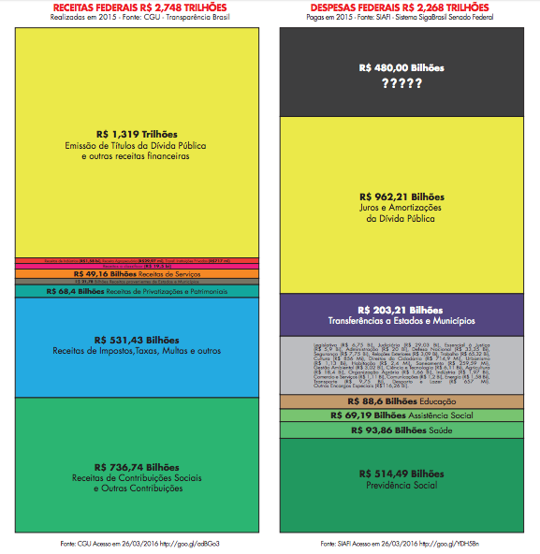
QUANDO COMPUTADAS TODAS AS CONTAS NÃO HÁ DEFICIT
SOBRARAM R$ 480 bilhões em 2015
Juros e amortizações da dívida: gasto mais relevante (42,43%)
Dívida consumiu não somente receitas financeiras, mas também outras receitas orçamentárias, retirando recursos de áreas essenciais

Slide 7
Qual é a principal determinante da CRISE FISCAL?
DÍVIDA INTERNA CRESCEU 732 BILHÕES em 11 meses de 2015
Qual é a contrapartida dessa dívida?

Slide 8
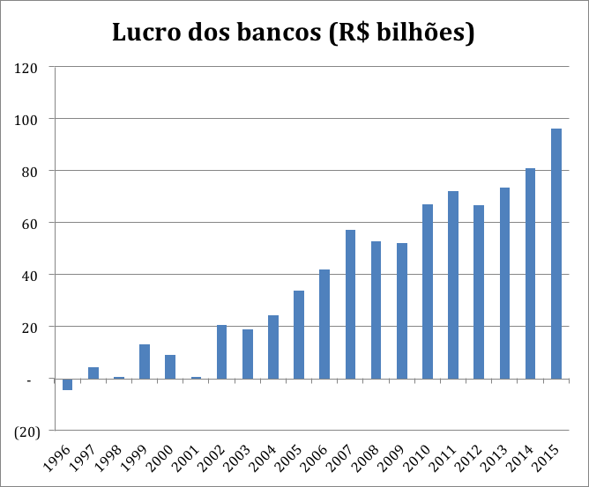
Escandaloso crescimento do lucro dos bancos
Fonte: http://www4.bcb.gov.br/top50/port/top50.asp

Slide 9
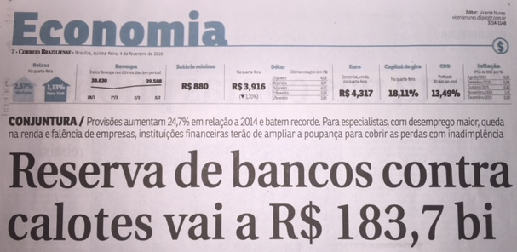
Em 2015, apesar da desindustrialização, da queda no comércio, do desemprego e da retração do PIB em quase 4% o LUCRO DOS BANCOS foi 20% superior ao de 2014, e teria sido 300% maior não fossem as exageradas provisões que reduzem seus lucros tributáveis:

Slide 10
POLÍTICA MONETÁRIA TRAVA O PAÍS
JUROS ABUSIVOS
Taxa Básica (SELIC) 14,25%
Títulos negociados a 16,81% em 21/01/2016
CONTROLE INFLACIONÁRIO ???
JUROS ELEVADOS não servem para controlar a inflação brasileira
BASE MONETÁRIA RESTRITA, inferior a 5% do PIB no Brasil (enquanto em todas as demais grandes economias mundiais é de cerca de 40% do PIB) estimula aumento das taxas de juros de mercado. Deixamos de emitir moeda, mas emitimos dívida, que paga os juros mais elevados do mundo.
“O Banco Central está suicidando o Brasil”
http://www.gazetadopovo.com.br/opiniao/artigos/o-banco-central-esta-suicidando-o-brasil-dh5s162swds5080e0d20jsmpc

Slide 11
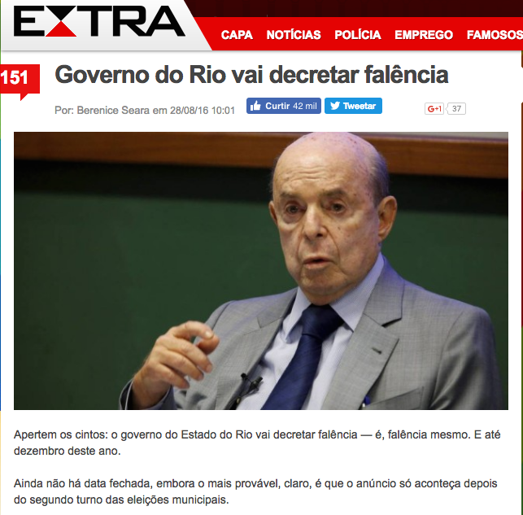
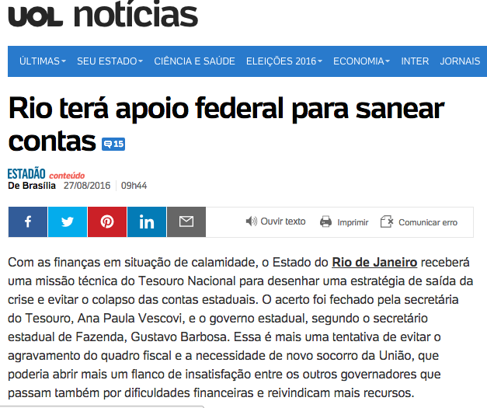
CENÁRIO BEIRA AO TERRORISMO

Slide 12
PACOTE DE MEDIDAS
que utilizam a dívida pública como justificativa para corte de direitos sociais e aprofundamento de injustiças
Proposta de Emenda à Constituição (PEC) 241/2016
Projeto de Lei Complementar 257/2016
Desvinculação das Receitas da União (DRU) - PEC 87/2015 (na Câmara) e PEC 31/2016 (no Senado)
Lei de Diretrizes Orçamentárias (LDO) 2017 (PLN 2/2016 – CN)

Slide 13
Proposta de Emenda à Constituição (PEC) 241/2016
Proponente: Michel Temer
Objetivo Principal: Congela os gastos sociais da União por 20 anos, permitindo apenas o reajuste de acordo com a inflação, enquanto libera os gastos com a dívida pública e para aumento de capital de empresas estatais não dependentes
Situação: Admissibilidade aprovada na CCJ. Em análise por Comissão Especial na Câmara. Depois segue para o Plenário e posteriormente para o Senado.
Última versão:http://www.camara.gov.br/proposicoesWeb/prop_mostrarintegra;jsessionid=23293C2CAE6C9CEB0EE105F5FA27782E.proposicoesWeb2?codteor=1468431&filename=PEC+241/2016

Slide 14
PEC-241/2016
Congelamento, por 20 anos, da “despesa primária total” do governo federal - Poder Executivo, Judiciário, Legislativo, TCU, MPU, DPU – limitando-a ao valor gasto no ano anterior, corrigido pela variação da inflação (IPCA/IBGE)
Ficam for do limite:
transferências constitucionais da União para Estados e Municípios
créditos extraordinários, despesas com eleições
despesas com aumento de capital de empresas estatais não-dependentes
Caso descumprido o limite, cada poder/órgão deverá congelar o gasto com servidores, impedindo, por exemplo, reajustes, planos de carreira, e impedindo também novos concursos públicos
Revogação dos atuais pisos de recursos para a saúde e educação (inclusive para estados e municípios), que atualmente são relacionados à arrecadação tributária, e passam a ser reajustados apenas pela inflação

Slide 15
Projeto de Lei Complementar 257/2016
Proponente: Dilma Rousseff
Objetivo Principal: Congela os gastos sociais dos estados por 2 anos, permitindo apenas o aumento de acordo com a inflação, enquanto libera os gastos com a dívida pública
Situação: aprovado pela Câmara, encaminhado ao Senado
Última versão: http://www.camara.gov.br/proposicoesWeb/prop_mostrarintegra?codteor=1481627&filename=PPR+1+%3D%3E+PLP+257/2016
(o inciso II do Art. 4º foi retirado)

Slide 16
DÍVIDA DOS ESTADOS – PLP 257
PLP 257 não soluciona a crise da dívida dos estados e contém simples alongamento mediante assinatura de aditivo contratual. O “desconto” anunciado é apenas um alívio momentâneo, em ano eleitoral, mas será cobrado adiante de forma onerosa
PLP 257 exige rigoroso ajuste fiscal com danos irreparáveis aos servidores públicos e ao serviço público
PLP 257 exige a desistência de ações judiciais que tenham por objeto a dívida ou os contratos
Se submetidas a uma auditoria, tanto as dívidas dos estados como a dívida federal seriam em grande parte anuladas!

Slide 17
Desvinculação das Receitas da União (DRU) - PEC 87/2015 (na Câmara) e PEC 31/2016 (no Senado)
Proponente: Dilma Rousseff
Objetivo Principal: Permite que a União destine para onde quiser (ou seja, para favorecer o superávit primário) 30% das receitas destinadas a diversas áreas sociais, até 2023. Posteriormente, o Congresso Nacional incluiu a DRE (para os estados) e a DRM (municípios).
Situação: já aprovada pela Câmara e Senado, e enviada a promulgação.
Versão enviada à Promulgação: http://www.senado.leg.br/atividade/rotinas/materia/getPDF.asp?t=194695&tp=1

Slide 18
Lei de Diretrizes Orçamentárias (LDO) 2017 (PLN 2/2016 - CN)
Proponente: Dilma Rousseff
Objetivo Principal: Estabelece as diretrizes para o orçamento federal de 2017, seguindo a lógica da meta de resultado primário, fazendo com que mais de 40% do orçamento sejam destinados ao pagamento da dívida. Posteriormente, o Congresso Nacional incluiu na LDO a ideia geral da PEC 241 (teto para os gastos sociais em 2017, equivalente ao realizado em 2016 mais a inflação).
Situação: Restando apenas dois destaques (propostas de alteração) pelo Congresso, e a sanção de Temer.
Última versão: https://www25.senado.leg.br/web/atividade/materias/-/materia/125550 (ver o relatório, adendos e erratas)

Slide 19
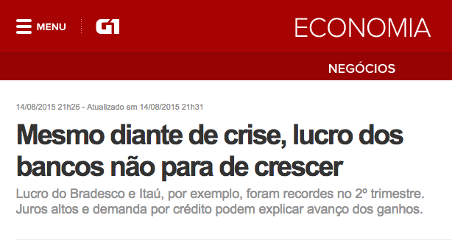
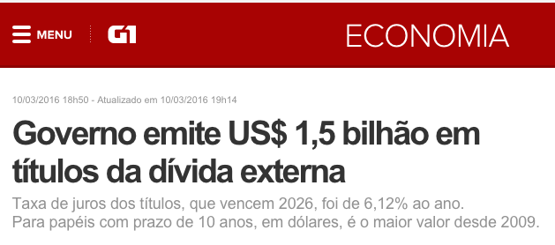
Cenário de Crise para a Economia Real
Avanço de Concessões ao Capital Financeiro
Juros elevados, sem justificativa técnica ou econômica
Elevação do lucros dos bancos
Abuso na utilização de mecanismos financeiros:
“Swap” Cambial
Operações “Compromissadas”
Independência do BC (PEC 43/2015)
Novos esquemas que geram dívida pública
sem contrapartida (PLS 204/2016)
Emissões de Dívida Externa
apesar das reservas de US$375 bi
Pacote de medidas: PEC 241, PLP 257, PEC 31, 143 e 87 (DRU)
Notes:
Suspensão pagamento encargos aos rentistas (Bonos Global 2012 e 2030) desde novembro/2008
Proposta soberana de recompra do restante da dívida por no máximo 30% de seu valor nominal
The Economist (23/04/2009): “Sr. Correa parece ser incorruptível (...) gasto público cresceu 71% em 2008, resultado de investimentos em escolas e hospitais”
ESTA É A PROVA DA VIABILIDADE POLÍTICA DA AUDITORIA DA DÍVIDA
ENQUANTO ISSO, O GOVERNO BRASILEIRO RECOMPRA TÍTULOS DA DÍVIDA EXTERNA A 130% DO VALOR DE FACE, EM MÉDIA

Slide 20
ESTRATÉGIAS DE AÇÃO
CONHECIMENTO DA REALIDADE
MOBILIZAÇÃO SOCIAL CONSCIENTE
AÇOES CONCRETAS
Frente Parlamentar Mista para realizar Auditoria da Dívida com Participação Social
Participação em NÚCLEOS da Auditoria da Dívida Pública e no CURSO
Repudiar o PLP 204/2016 e o pacote de medidas que utilizam a dívida pública como justificativa para corte de direitos sociais e aprofundamento de injustiças
Reivindicar a AUDITORIA DA DÍVIDA COM PARTICIPAÇÃO CIDADÃ para desmascarar o “Sistema da Dívida” e redirecionar a aplicação dos recursos
Sair do cenário de escassez para viver a realidade de abundância, garantindo vida digna para todas as pessoas.

Slide 21
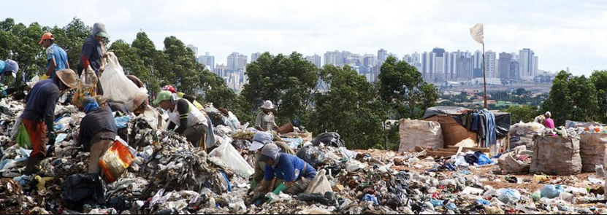
A apenas 15 quilômetros do Palácio do Planalto, centenas de brasileiros e brasileiras, inclusive idosos e crianças, disputam o lixo de Brasília para sobreviver. Isso é consequência do Sistema da Dívida. É urgente sairmos desse cenário de escassez.
Muito grata
Maria Lucia Fattorelli
www.auditoriacidada.org.br
www.facebook.com/auditoriacidada.pagina

Slide 22
2. ARTICULAÇÃO PARA BARRAR O PLS 204/2016

Slide 23
Esquema de geração de Dívida Pública
PLS 204/2016 visa “legalizar” esse esquema

Slide 24
ESQUEMA FINANCEIRO NA GRÉCIA
EFSF European Financial Stability Facility
Criação de Sociedade Anônima sediada em Luxemburgo: EFSF
Sociedade de Propósito Específico
Sócios: 17 países europeus
Emite instrumentos financeiros com garantia dos países
Criada em 2010 por imposição do FMI
Garantias bilionárias dos países sócios para a EFSF: 440 bilhões de euros em 2010, elevadas para 780 bilhões em 2011
EFSF “Não é instituição financeira” mas emite papéis financeiros
http://www.irishstatutebook.ie/2010/en/act/pub/0016/print.html

Slide 25
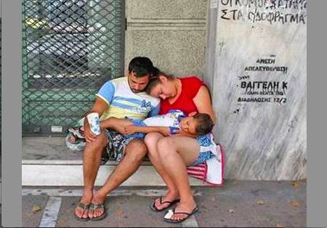
CONSEQUÊNCIAS ECONÔMICAS E SOCIAIS
GRÉCIA
Queda do PIB
Queda do Orçamento
Desemprego recorde
Migração
Fechamento de serviços públicos
Redução de salários, aposentadorias e pensões
Contra-Reformas da previdência e tributária
Privatizações: O país está à venda no site do HRADF.
Degradação social: famílias vivendo nas ruas, se alimentando de lixo
Suicídios
A FINANCEIRIZAÇÃO QUEBROU O PAÍS

Slide 26
BRASIL
Esquema sofisticado de geração de dívida pública
Criação de Sociedade Anônima ESTATAL NÃO DEPENDENTE
Sociedade de Propósito Específico
Sócios: entes federados (Estados ou Municípios)
Emite instrumentos financeiros (DEBÊNTURES) com garantia dos entes federados
Consultorias com expertise do FMI
Garantias prestadas pelos entes federados = Dívida Pública
“Não é instituição financeira” mas emite papéis financeiros
Esquema ilegal de geração de dívidas públicas
para estados e municípios
http://www.auditoriacidada.org.br/esquema-ilegal-de-geracao-de-dividas-publicas-para-estados-e-municipios/

Slide 27
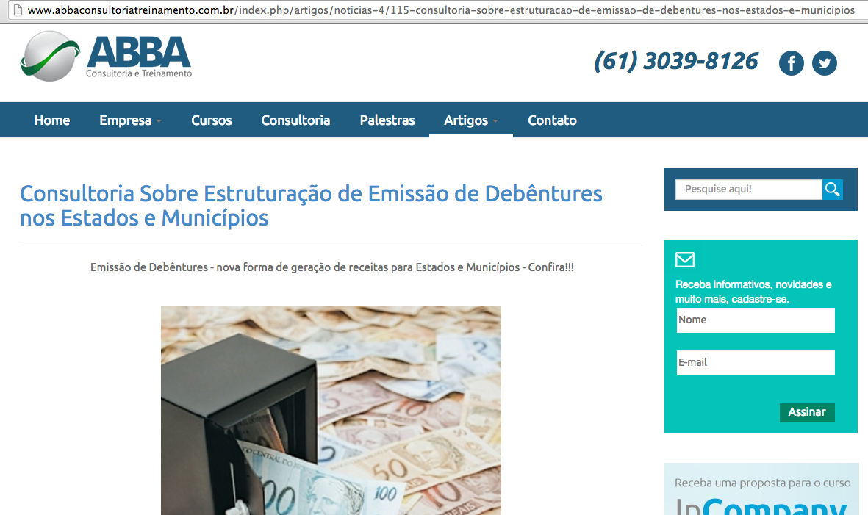
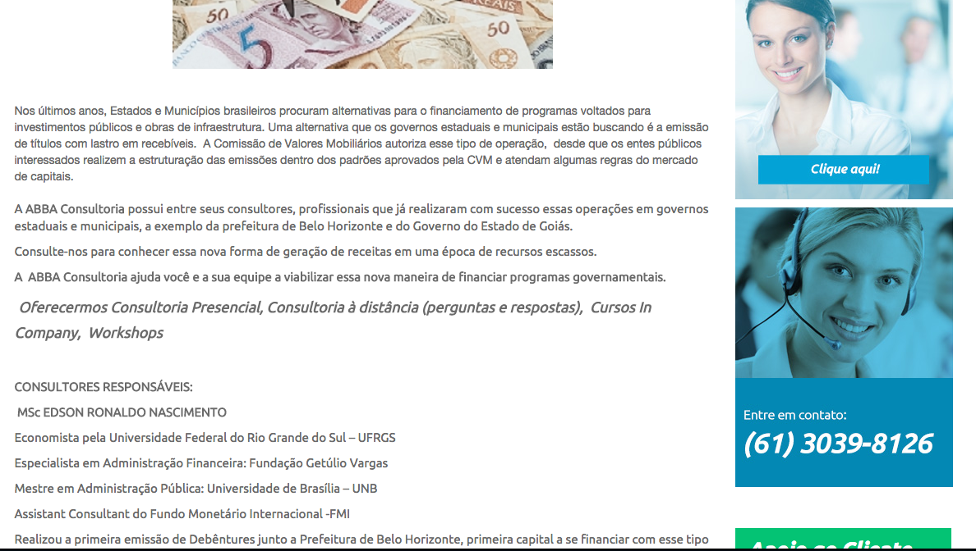
CONSULTORIAS PRIVADAS SOBRE SECURITIZAÇÃO
EXPERTISE
DO FMI
Semelhança com a empresa EFSF, sediada em Luxemburgo, paraíso fiscal na Europa, criada por imposição do FMI

Slide 28
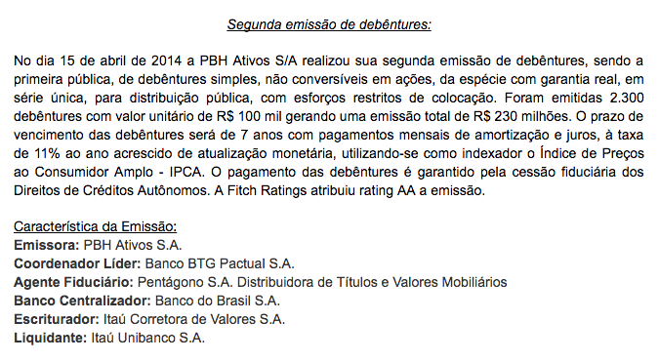
ILEGALIDADE
Debêntures pagam juros exorbitantes: IPCA + 11%

Slide 29
PBH Ativos S/A
Em menos de 2 anos o valor recebido com a venda de Debêntures é consumido. O Município terá que arcar com essa DÍVIDA de sua estatal não dependente
Debêntures (7 anos)…..10.000
Deságio (até 50%) 5.000
Juros anuais 2.300
Custos Administrativos
Consultorias

Slide 30
CPSEC em São Paulo ILEGALIDADE

Slide 31
CPSEC em São Paulo ILEGALIDADE

Slide 32
CPSEC em São Paulo ILEGALIDADE

Slide 33
PLS 204 de 10/05/2016
de autoria do Senador José Serra
Visa “legalizar” essas operações que usam créditos tributários em garantia de emissão de debêntures por
empresas não dependentes

Slide 34
PLS 204/2016
Autoriza “cessão” de direitos creditórios
inscritos ou não em dívida ativa, PORÉM
Não modifica natureza dos créditos
Não altera condições dos créditos
Não transfere a cobrança judicial ou extrajudicial, que permanece com os órgãos competentes
O que está sendo “cedido” de fato?

Slide 35
PLS 204/2016
O que está sendo cedido
pelo ente público para as
estatais não dependentes que emitem debêntures
é simplesmente a garantia pública
em valor equivalente aos créditos inscritos ou não em dívida ativa.
O ente público recebe debêntures subordinadas para documentar essa garantia concedida.
Geração de DÍVIDA PÚBLICA
Aprofundamento da Financeirização

Slide 36
PLS 204 /2016
Diz que as cessões não se enquadram nas definições dos arts. 29, III e IV da LRF
ou seja, não seriam operações de crédito.
PORÉM, veja o que diz o Ministério Público de Contas:

Slide 37
TRECHO CONCLUSÃO RELATÓRIO TC 016.585/2009-0
- “Arrumaram um subterfúgio ilegal com aparência legal para antecipação de receita e burlar a LRF - que pressupõe a ação planejada e transparente, em que se previnem riscos e corrigem desvios capazes de afetar o equilíbrio das contas públicas, e regras para antecipação de receitas.”
- “Esse mecanismo compromete as gestões futuras e prejudica a sustentabilidade fiscal do Município – as receitas de parceladas em Dívida Ativa ou espontaneamente entrariam também no futuro ( em outras gestões).”

Slide 38
PLS 204/2016
A “cessão” de crédito tributário é um cenário para encobrir o negócio de emissão de debêntures com régia remuneração.
Emissão de debêntures por estatal não dependente com garantia do ente público configura operação de crédito.
Esquema de transferência de recursos públicos para o setor financeiro privado nacional e internacional.
A Constituição Federal proíbe estados e municípios de emitir títulos da dívida pública.

Slide 39
O QUE ESTÁ OCULTO NO PLS 204
Estados e municípios não terão benefício algum
Recursos auferidos pela empresa com a venda de debêntures senior serão rapidamente consumidos com:
Deságio
Pagamento de juros exorbitantes
Consultorias e custos financeiros
Remuneração de administradores
Por se tratar de estatal não dependente, os entes federados serão chamados a honrar a garantia e continuar pagando juros e amortizações das debêntures.

Slide 40
PEC-241/2016
Garante recursos para empresas estatais não dependentes
Congela gastos primários por 20 anos, exceto:
§ 6º Não se incluem nos limites previstos neste artigo:
I - transferências constitucionais
II - créditos extraordinários
III - despesas com a realização de eleições pela justiça eleitoral
IV - outras transferências obrigatórias
V - despesas com aumento de capital de empresas estatais não dependentes

Slide 41
CONCLUSÃO
Crise da Dívida dos Estados devido às condições abusivas do refinanciamento pela União (Lei 9.496/97), agravada pelo fato de terem recorrido a endividamento externo
Cenário propício para contrarreformas e abusivos projetos que subtraem direitos: PEC 241, PLP 257, PEC 31 e 143 (DREM)
Espaço para novos esquemas sofisticados envolvendo estatais não dependentes que emitem debêntures, gerando novas dívidas sem contrapartida alguma, comprometendo as futuras gerações em escala exponencial
PEC 241 garante recursos para estatais não dependentes

Slide 42
ESTRATÉGIAS DE AÇÃO
Repúdio ao PLP 204/2016
Contatar Senadoras e Senadores pelo voto NÃO ao PLP 204/2016
Preparar denúncias aos órgãos de controle
Participar da Frente Parlamentar pela Auditoria da Dívida Pública com Participação Popular
Auditar a dívida pública da União
Auditar a dívida dos Estados com a União e exigir revisão das condições abusivas (Lei 9.496/97)
AUDITORIA JÁ

Slide 43
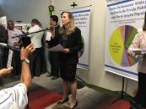
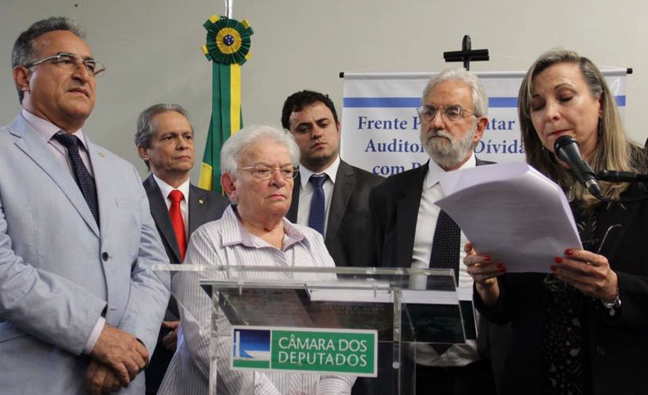
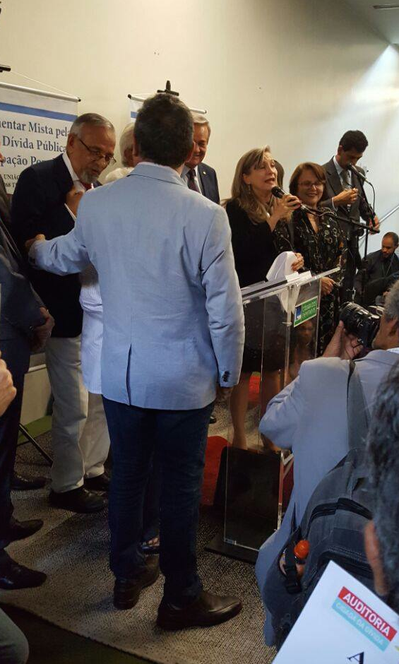
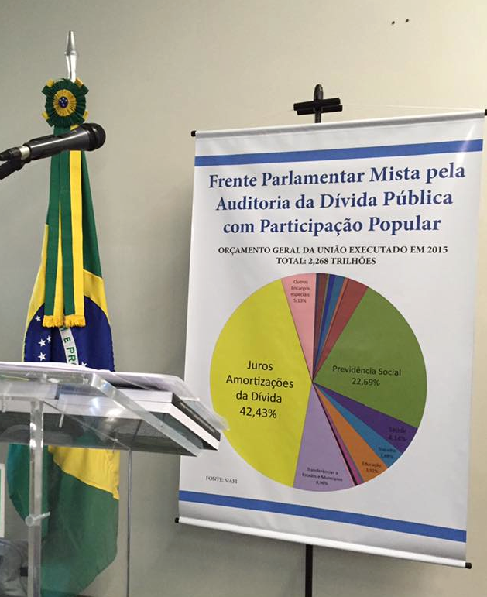
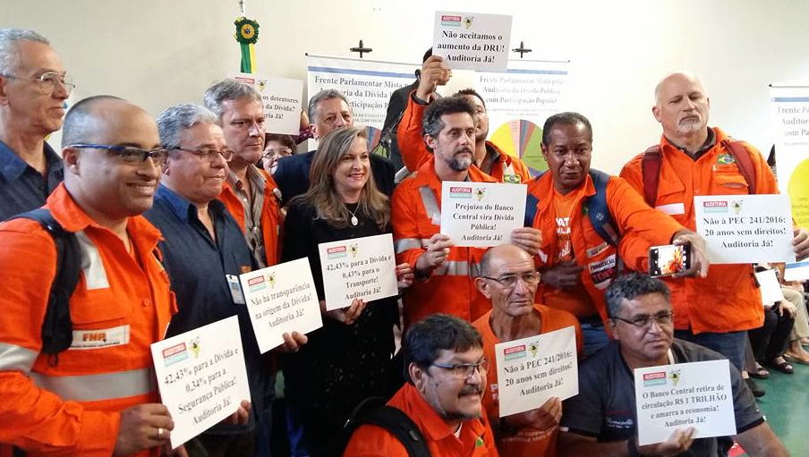
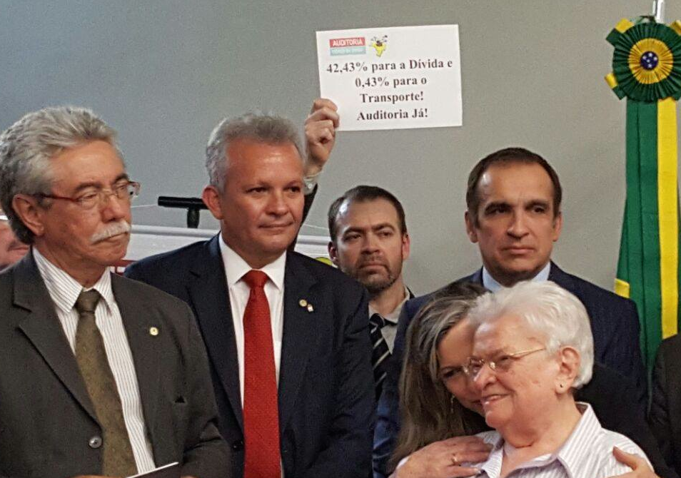
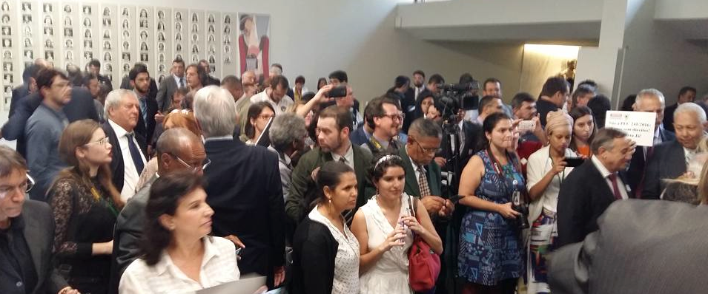
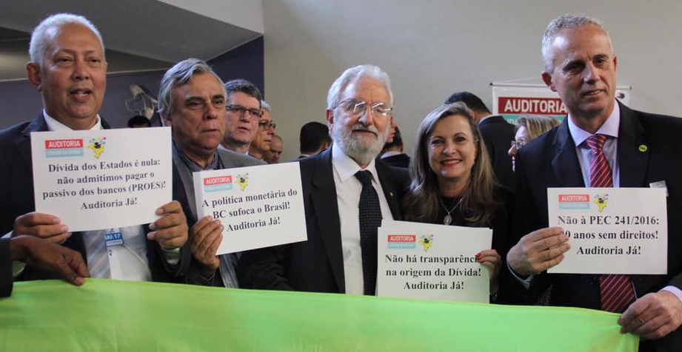
3 - FRENTE PARLAMENTAR MISTA PELA AUDITORIA DA DÍVIDA PÚBLICA COM PARTICIPAÇÃO SOCIAL

Slide 44
FRENTE PARLAMENTAR MISTA PELA AUDITORIA DA DÍVIDA PÚBLICA COM PARTICIPAÇÃO SOCIAL
LANÇAMENTO HISTÓRICO DIA 9/AGOSTO/2016
Video completo: http://goo.gl/ZIrJOn
FICHAS DE ADESÃO ASSINADAS:
233 Deputados
25 Senadores
PARLAMENTARES PRESENTES
29 Parlamentares
ENTIDADES QUE FORMALIZARAM PEDIDO PARA PARTICIPAR
80 entidades
PRESENÇAS REGISTRADAS EM LISTA ASSINADA
186 pessoas

Slide 45
FRENTE PARLAMENTAR MISTA PELA AUDITORIA DA DÍVIDA PÚBLICA COM PARTICIPAÇÃO SOCIAL
Informes sobre o lançamento da Frente
Formalidades:
Aprovação do Estatuto
Eleição de Coordenadores (presidentes de honra):
Na Câmara: Deputado Edimilson Rodrigues
No Senado: Senador João Capiberibe
Aprovação da Logomarca
Providências para o seu registro
Transcrição da gravação
Digitação Listas de Presença
Cartas das Entidades

Slide 46
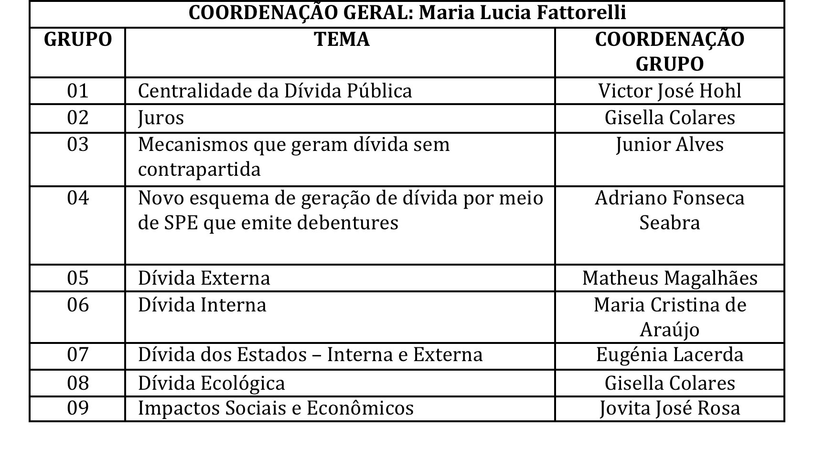
FRENTE PARLAMENTAR MISTA PELA AUDITORIA DA DÍVIDA PÚBLICA COM PARTICIPAÇÃO SOCIAL
Funcionamento dos Grupos de Estudos
Mensagem Geral Inicial
Preparação dos materiais
Reuniões por ferramenta de hangout pelo Gmail
Nosso objetivo é preparar documentos objetivos, que sirvam para fomentar os trabalhos da Frente, com propostas concretas.

Slide 47
FRENTE PARLAMENTAR MISTA PELA AUDITORIA DA DÍVIDA PÚBLICA COM PARTICIPAÇÃO SOCIAL
Participação das entidades apoiadoras
Indicação de responsáveis para grupos de estudos
Novas inclusões
Participação dos Núcleos da Auditoria Cidadã nos Estados
Criação de grupos locais
Participação nos grupos nacionais
Mobilização de Assembleias Legislativas,
Entidades locais, Universidades, Movimentos
Sociais, cidadãos e cidadãs

Slide 48
4 - CURSO – TURMA IV

Slide 49
INFORMES SOBRE A IV TURMA DO
CURSO PROMOVIDO PELA AUDITORIA CIDADÃ DA DÍVIDA
Período para Inscrições: de 04/05/2016 a 06/06/2016
Prorrogação: até o dia 16/06/2016
Período do curso:
Aulas, exercícios e fórum de discussão: 21.07.2016 a 16.12.2016
TCC: apresentação até 16.01.2017 Duração: 120 horas
Cursistas recebem os 3 livros em seu endereço postal
"Auditoria Cidadã da Dívida - experiências e métodos”
"Auditoria Cidadã da Dívida dos Estados", e
"A Dívida Pública em Debate - saiba o que ela tem a ver com a sua vida”

Slide 50
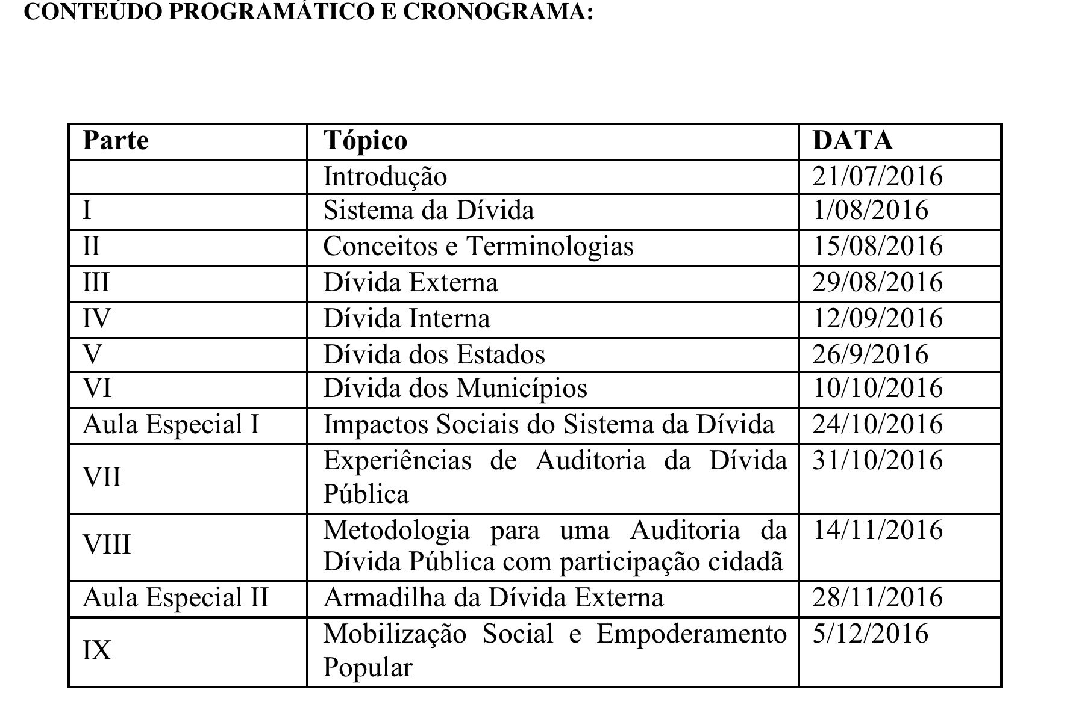
CURSO DA AUDITORIA CIDADÃ DA DÍVIDA – TURMA IV
Total de inscritos:
324 cursistas
Fórum de discussão:
• Há necessidade de mais voluntários atuantes, para apoiar respostas no fórum de discussão e incentivar o aprofundamento em relação aos temas e para auxiliar na correção de TCC

Slide 51
Agradecemos a presença e participação
de todas as pessoas
www.auditoriacidada.org.br
www.facebook.com/auditoriacidada.pagina

